Slide 1


Sistema Estado Verde Etapas 1, 2, 3 y 4 Marco 2026
Red de Expertos Sistema Estado Verde
Ministerio del Medio Ambiente
Ministerio de Energía
Dirección ChileCompra
Noviembre 2026

Slide 2
Introducción

Slide 3


Objetivo de Sistema Estado Verde
Implementar progresivamente una gestión sustentable en los procesos administrativos y en los productos estratégicos de las Instituciones, con el fin de disminuir los impactos ambientales y contribuir a los compromisos asumidos por el Estado de Chile en materia de cambio climático.
3

Slide 4








ETAPAS DE DESARROLLO
Etapa 1 (1er año)
Gobernanza del Sistema
Etapa 3 (3er y 4° año, máx.)
Evaluación y propuesta de Mejoras: Análisis de efectividad, análisis de huella y recomendaciones de mejora.
Etapa 2 (2o año)
Diagnóstico
Brechas, OTCO y aprobación CEV, Gestión energética, de vehículos, traslados, del papel, hídrica, de residuos, y compras sustentables.
Instauración de Comité, Inmuebles y Colaboradores, Alcance y Concientización.
Determinación de brechas
Gobernanza del Sistema y Planificación: Política, OTCO y aprobación del PGA y Contenidos del PGA.
Etapa 4 (5o año)
Implementación: Ejecución de acciones, Medición de huella y registro de costos.

Slide 5
EQUIPO DE TRABAJO
RED DE EXPERTOS
Ministerio del Medio Ambiente NC
(Gestión Ambiental)
Ministerio de Energía NC
(Gestión energética y de vehículos)
Dirección ChileCompra NC
(Compras Públicas Sustentables)
SECRETARÍA TÉCNICA
Dirección de Presupuestos (Dipres)

Slide 6
Resultado de Encuesta

Slide 7
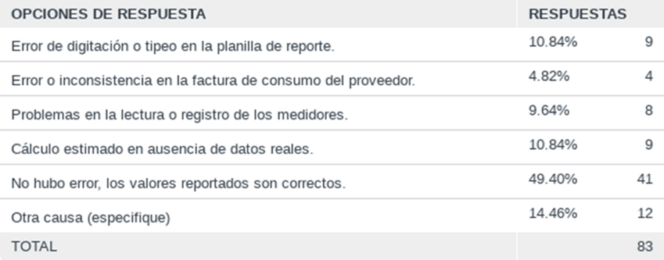
P1: Durante el proceso de reporte del consumo hídrico institucional 2024,
Algunas unidades de su servicio presentaron magnitudes de consumo de
Agua potable inusuales, por ejemplo, consumo cero o 1.000 litros diarios
Por persona o más. ¿Cuál considera que podría ser la principal causa?

Slide 8
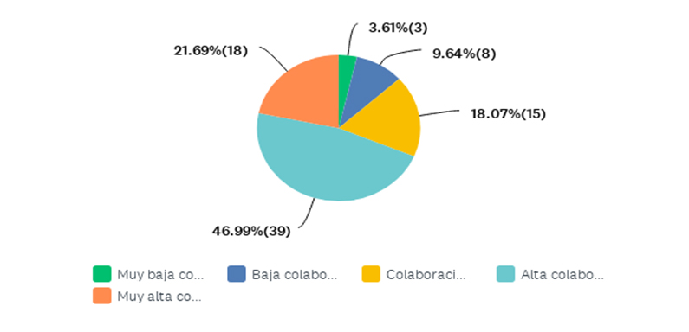
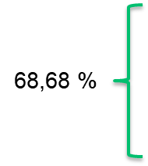
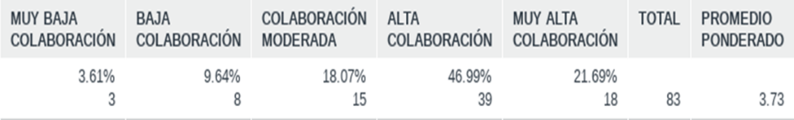

Slide 9
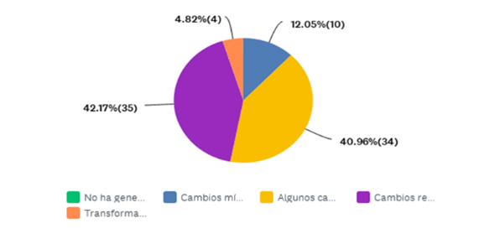
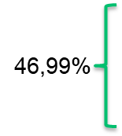
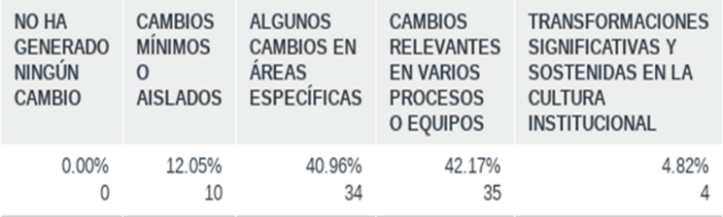

Slide 10
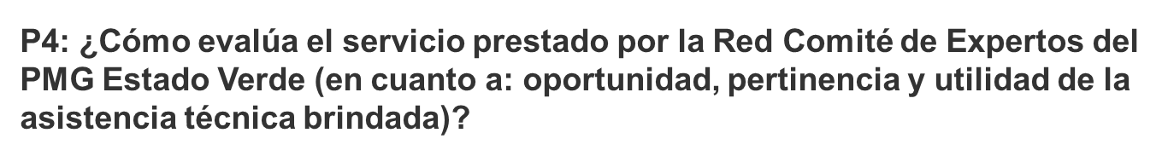
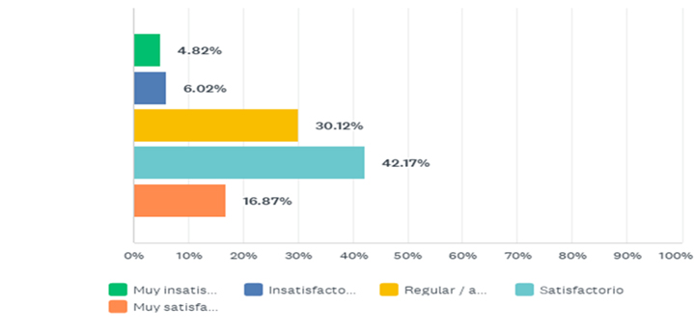
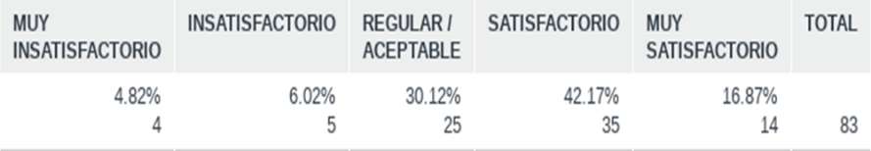

Slide 11
MARCO 2026

Slide 12
CAMBIOS GENERALES SEV 2026
El SEV pasa de 29 a 21 requisitos técnicos (RT) divididos en 4 etapas.
Etapa 2, 3 y 4 solo tienen objetivo 1, con 3 RT cada uno
La medición de resultados se estandariza por medio de indicadores creados por la Red de Expertos
“ 6. - Los Servicios del Programa Marco General se sujetarán a las siguientes reglas:
SEV Sigue siendo acumulativo:
d. Para los Sistemas (…)"Estado Verde“ (…) deberán definir una meta, la que consiste en la Implementación de las etapas de desarrollo del respectivo sistema. Las etapas de los sistemas de gestión son acumulativas”.
Servicio podrán volver a comprometer hasta etapa 3:
e. En el sistema "Estado Verde", los servicios que estén desarrollando la tercera etapa del sistema en el año 2025 podrán, con el acuerdo de la red de expertos(as), comprometerla nuevamente para el año 2026, según el alcance gradual de implementación del sistema en sus inmuebles.

Slide 13
Criterios para repetición de etapa 3 o paso a etapa 4
Podrán repetir etapa 3 los servicios que:
No cuenten con el 100% de sus unidades en diagnóstico hasta el año 2025 (por ejemplo, un servicio que debido a cambios de unidades – cambios de domicilio, no pudo comprometer alguna unidad como parte del alcance de diagnóstico (etapa 1 –objetivo 2) 2025.
Mantengan brechas abiertas en gestión ambiental, considerando que aún existe posibilidad de ejecutar acciones para reducirlas o cerrarlas
Podrán solicitar pasar a etapa 4 los servicios que:
Cuenten con el 100% de sus unidades en diagnóstico hasta el año 2025
Consideren que han reducido o cerrado sus brechas ambientales y, por lo tanto, pueden demostrar que existe un avance importante en gestión ambiental institucional
Tengan muy baja capacidad de gestión ambiental, debido a situaciones particulares y ya han abordado brechas, cumplido con sus objetivos y realizado acciones, sin mayor posibilidad de gestión (servicios muy pequeños).
En ambos casos, la Red de Expertos revisará las formulaciones y/o solicitudes, entregando su opinión a la Secretaría Técnica.

Slide 14
ETAPA 1
Se da continuidad a la etapa 1 para las unidades 2023, 2024 y 2025 y aquellas que puedan haber quedado rezagadas (alcance territorial)
Aspectos relevantes a destacar:
12 requisitos técnicos (RT) totales
Se mantienen objetivos 1 y 2
Cambios principales
Objetivo 1 (Gobernanza)
Conformado por 4 RT.
Se traspasa el levantamiento de información sobre la política ambiental a E2.
Se mantiene el orden específico en la definición y OTF del Alcance por parte de la Red de Expertos.
Se elimina la OTF de la Red de Expertos a las concientizaciones (etapa 1).
Conformado por 8 RT
E1O2RT1: El diagnóstico de la gestión ambiental considera el análisis en cada uno de los inmuebles del alcance y explícitamente indica la “determinación las brechas
de desempeño ambiental”
Los RT (2 al 8) de diagnóstico consideran indicadores de gestión ambiental.
E1O2RT5 - Papel: se elimina el levantamiento sobre procedimientos de uso eficiente de papel
E1O2RT8 – Compras sustentables: se elimina el concepto “rubros factibles”
Se elimina el levantamiento sobre baja de bienes muebles
Cambios principales
Objetivo 2
(Gestión Ambiental - diagnóstico)

Slide 15
ETAPA 1
OBJETIVO 1: Poner en funcionamiento un marco de gobernanza para la implementación gradual del Sistema Estado Verde, mediante la creación y/o puesta en marcha del Comité Estado Verde y la concientización de sus colaboradores.
RT | TEXTO | CONSIDERACIONES
1 | El Servicio constituye el Comité Estado Verde, mediante una resolución, entre cuyos integrantes deberán incluir un representante de la jefatura del servicio. En caso de contar con dicho comité, lo pone en marcha. | Actualización en caso de ser necesario: resolución e integrantes Sin cambios en condiciones
2 | Servicio informa a la Red de Expertos(as) el catastro de todos los inmuebles que utiliza, excluyendo bodegas, estacionamientos, viviendas fiscales, centros recreacionales y superficies no construidas, independientemente de la condición jurídica de la propiedad. Dicho catastro debe incluir el número total de colaboradores por inmueble. | Catastro de inmuebles y colaboradores unidos Sin cambios en condiciones
3 | El Comité Estado Verde previa opinión técnica favorable de la Red de Expertos (as), aprueba el alcance gradual de la implementación del Sistema Estado Verde, en sus inmuebles, para aplicar en su conjunto y en cada uno de ellos la gestión energética, de vehículos, traslados de personas, papel, hídrica y de residuos | Se mantiene Cronología: 1.- Servicio propone alcance a la Red 2.- Red entrega OTF 3.- CEV aprueba en acta alcance con OTF
4 | El Servicio bajo la coordinación del Comité Estado Verde concientiza en materia de Estado Verde a sus colaboradores. | Se elimina OTF de concientizados

Slide 16
ETAPA 1
OBJETIVO 2: Diagnosticar la situación de la gestión ambiental mediante el levantamiento de información y de la existencia de procesos de monitoreo que determinen el desempeño ambiental del Servicio y sus impactos.
RT | TEXTO | CONSIDERACIONES
1 | El Servicio desarrolla y aprueba a través del Comité Estado Verde un diagnóstico de su gestión ambiental en el período t (comprendido entre noviembre del año t-1 hasta octubre del año t), y lo reporta a la Red de Expertos(as) mediante la plataforma www.gestionaenergia.cl a más tardar el 31 de diciembre del año t, de quienes obtiene una opinión técnica sobre la completitud y oportunidad de la información. Este diagnóstico, en cada uno de los inmuebles del alcance aprobado, determina las brechas de desempeño ambiental del servicio en base al análisis de los indicadores en ls requisitos N° 2 al N° 8 siguientes, durante el período t, asi como las fundamentaciones o justificaciones para las dificultades en su medición, si las hubiere,: | Con respecto al análisis del diagnóstico: La Red de Expertos entregará directrices sobre los contenidos y estructura del análisis. Se deberán determinar la brechas de desempeño ambiental. Es importante considerar que el análisis se debe realizar por inmueble como dice el RT. Sin perjuicio de lo anterior, es importante tener en cuenta lo siguiente: Se espera un análisis de la situación del servicio. Será posible agrupar unidades que tengan situaciones similares. Se deberán relevar las situaciones especiales que se den en alguna unidad en particular. Se deberán entregar fundamentos/justificaciones de dificultades de medición

Slide 17
ETAPA 1
OBJETIVO 2: Diagnosticar la situación de la gestión ambiental mediante el levantamiento de información y de la existencia de procesos de monitoreo que determinen el desempeño ambiental del Servicio y sus impactos.
RT | TEXTO | CONSIDERACIONES
2 | Gestión energética | Sin cambios
3 | Gestión de vehículos | Indicadores: Resultado del indicador de uso promedio por vehículo Resultado del indicador de rendimiento energético promedio
4 | Traslado de personas | Indicadores: Resultado del indicador de traslado de personas Resultado del indicador de viajes en avión
5 | Gestión del papel | Se elimina diagnóstico de procedimientos de papel Indicadores: Resultado del indicador de porcentaje de uso de papel reciclado Resultado del indicador de consumo de papel por colaborador/año

Slide 18
ETAPA 1
OBJETIVO 2: Diagnosticar la situación de la gestión ambiental mediante el levantamiento de información y de la existencia de procesos de monitoreo que determinen el desempeño ambiental del Servicio y sus impactos.
RT | TEXTO | CONSIDERACIONES
6 | Gestión hídrica | Indicadores: Resultado del indicador de artefactos hídricos eficientes Resultado del Indicador de consumo de agua de red por colaborador al año
7 | Gestión de residuos | Indicadores: Resultado del indicador de residuos reciclados Resultado del indicador de cobertura de contenedores de reciclaje
8 | Gestión de compras sustentables | El indicador se mide respecto de todas las compras a través de licitación pública adjudicadas y compras ágiles realizadas, sin importar el rubro.

Slide 19
ETAPA 2
Se da continuidad a la etapa 2 para las unidades que implementaron etapa 1 ,2 y 3
Aspectos relevantes a destacar:
Fusiona dos objetivos en uno
3 Requisitos técnicos
Cambios principales
Se elimina la incorporación de temática ambiental en el PAC, para que además se incluya como acción en el PGA.
El Plan de gestión ambiental deberá contar con OTF de la Red de Expertos
Se eliminan los indicadores de los contenidos del PGA (se utilizarán los indicadores del Programa Marco, etapa 1)

Slide 20
ETAPA 2
OBJETIVO 1: Diseñar y formalizar la política de gestión ambiental y elaborar un plan de gestión ambiental, a partir de los resultados del diagnóstico, que permita abordar las brechas ambientales detectadas.
RT | TEXTO | CONSIDERACIONES
1 | El servicio elabora, mantiene o actualiza la política de gestión ambiental. Dicha política, propuesta por el Comité Estado Verde, deberá ser aprobada por la jefatura del servido, mediante resolución, posterior al proceso de participación consultiva a su personal. Dicha política deberá incluir al menos los siguientes aspectos: • Relación de ésta con las definiciones estratégicas institucionales. • Gestión de residuos y economía circular (Reducir, Reciclar y Reutilizar, 3R), • Eficiencia energética, • Gestión hídrica, • Gestión del papel, • Compras sustentadles, • Así como mecanismos de concientización ambiental para las y los colaboradores | Se mantienen los mismos parámetros con cambio de redacción Se elimina la definición de personal del texto del RT
2 | El servicio elabora o actualiza si corresponde, el plan de gestión ambiental propuesto por el Comité Estado Verde, el que deberá contar con opinión técnica favorable de la red de expertos(as) y ser aprobado por la jefatura del servicio, mediante resolución. | La OTF implica un proceso de revisión similar a la del año 2025, en la que la Red de Expertos determinará criterios para entregar la OTF a los planes. Se sugiere elaboración/actualización y entrega de OTF temprana (junio-septiembre) para que, además, exista coordinación con el proceso presupuestario

Slide 21
ETAPA 2
OBJETIVO 1: Diseñar y formalizar la política de gestión ambiental y elaborar un plan de gestión ambiental, a partir de los resultados del diagnóstico, que permita abordar las brechas ambientales detectadas.
RT | TEXTO | CONSIDERACIONES
3 | El plan de gestión ambiental plurianual aprobado debe contener al menos: • Objetivos. • Acciones para reducir las brechas ambientales detectadas en el análisis del diagnóstico en la gestión energética, de vehículos, de traslado de personas, de uso de papel, de eficiencia hídrica, de residuos y compras, según corresponda. • Costos de cada acción identificando ítems presupuestarios. • Plazos y responsables de las acciones para el año t+1. | Se utilizarán los resultados del diagnóstico 2025 y las correspondientes brechas detectadas como insumo para el diseño/actualización de los contenidos del PGA. Los indicadores que permitirán medir resultados son los que entrega el marco 2026.

Slide 22
ETAPA 3
Se trata de la implementación de acciones de sustentabilidad, tanto a nivel de gobernanza como en la gestión administrativa
Aspectos relevantes a destacar:
Solo existe objetivo 1
3 Requisitos técnicos
Cambios principales
La evaluación de la medición de indicadores ya no es parte de los RT de etapa 3, ya que se especifica en la etapa 1, con los indicadores del Programa Marco
La evaluación de la ejecución de las tareas ya no es parte de los RT de etapa 3, ya que el foco estará en la ejecución de acciones.
Todos los servicios deben medir su huella de carbono

Slide 23
ETAPA 3
OBJETIVO 1: Implementar el plan de gestión ambiental institucional.
RT | TEXTO | CONSIDERACIONES
1 | El servicio ejecuta las acciones planificadas en su plan de gestión ambiental. Cada acción se entiende como ejecutada si se cumplen todos los compromisos establecidos en ella | Se mantiene la regla de cumplimiento: las acciones comprometidas se deben ejecutar tal como se diseñaron.
2 | El servicio mide su huella de carbono | Al igual que en el año 2025, se realizará un cálculo automatizado con datos del año t-1 y año t.
3 | El servicio registra los costos de cada acción identificando los ítems presupuestarios. | Sin cambios

Slide 24
ETAPA 4
Se trata de la evaluación y propuesta de mejoras en el desempeño ambiental del servicio
Aspectos relevantes a destacar:
Solo existe objetivo 1
3 Requisitos técnicos
Se espera que el servicio en etapa 4 haya alcanzado un grado de madurez de la gestión ambiental en el marco de la ejecución de las etapas 1, 2 y 3, de manera que pueda revisar su desempeño y proponer mejoras, recomendaciones y compromisos durante la etapa 4.

Slide 25
ETAPA 4
Objetivo 1: Evaluar y proponer mejoras en el desempeño del Sistema Estado Verde en el servicio.
RT | TEXTO | CONSIDERACIONES
1 | El servicio analiza la efectividad de las acciones implementadas. | Análisis respecto a en qué grado cada acción permitió lograr el objetivo para el cual fue diseñada, así como aspectos positivos y negativos de las acciones ejecutadas, y posibilidades de mejoras Análisis de indicadores y sus resultados, así como su modificación en el tiempo
2 | El servicio analiza su huella de carbono | Análisis de puntos críticos con mayores emisiones, posibilidades de reducción y/o gestión. Análisis de modificaciones de la huella en el tiempo
3 | El servicio propone recomendaciones de mejora y establece compromisos para abordarlas, para el año t y siguientes según corresponda. | Las recomendaciones de mejora y compromisos se abordarán principalmente por medio de acciones concretas a ser ejecutadas durante el año t y siguientes. Los indicadores del Programa Marco permitirán medir concretamente los resultados. (La Red de Expertos entregará directrices).

Slide 26


Slide 27

¡Muchas gracias!

